Slide 1
Vectores
Parte 3: Ley del seno, Ley del coseno, Producto escalar y vectorial.

Slide 2
Ley del coseno
Aplicaciones vectoriales

Slide 3
Ley del coseno
Es sabido que para sumar vectores de manera analítica, se necesita que estos se encuentren en notación cartesiana o de vectores unitarios.
La ley del coseno nos permite sumar analíticamente los vectores si están en representación polar y evitarnos el cambio de notación.

Slide 4
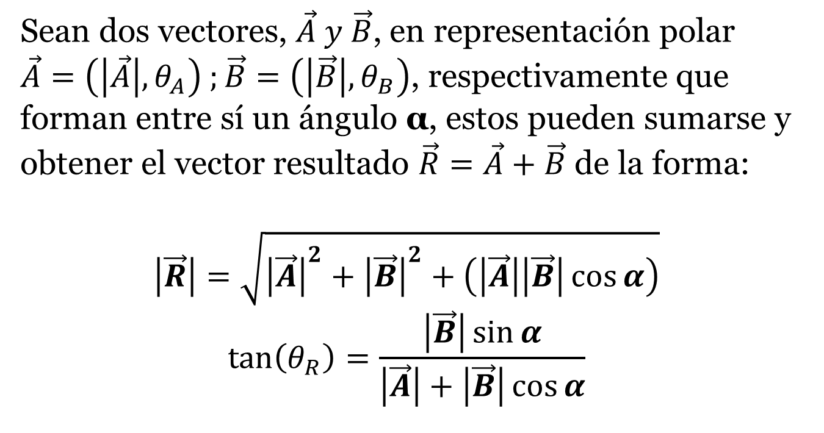
Ley del coseno
Sean dos vectores, $\vec{A} y \vec{B}$, en representación polar $\vec{A}=\left(\left|\vec{A}\right|,θ_{A}\right) ;\vec{B}=\left(\left|\vec{B}\right|,θ_{B}\right)$, respectivamente que forman entre sí un ángulo α, estos pueden sumarse y obtener el vector resultado $\vec{R}=\vec{A}+\vec{B}$ de la forma:
$$\left|\vec{R}\right|=\sqrt{{\left|\vec{A}\right|}^{2}+{\left|\vec{B}\right|}^{2}+\left(\left|\vec{A}\right|\left|\vec{B}\right|\cos{α}\right)}$$
$$\tan\left(θ_{R}\right)=\frac{\left|\vec{B}\right|\sin{α}}{\left|\vec{A}\right|+\left|\vec{B}\right|\cos{α}}$$

Slide 5

Ley del coseno: Demostración
Sean los vectores $\vec{A} y \vec{B}$ los mostrados en la figura, encuentre $\vec{A}+\vec{B}$
$$\vec{B}$$
$$α$$
$$\vec{A}$$

Slide 6
Ley del coseno: Demostración
Si realizamos el método gráfico de suma por paralelogramo, podremos observar el vector resultado R
$$\vec{A}$$
$$\vec{B}$$
$$\vec{R}$$
$$\vec{B}$$
$$α$$
$$\vec{A}$$

Slide 7
Ley del coseno: Demostración
Realizamos las proyecciones rectangulares del vector B, y las colocamos en función de la magnitud de B y la función trigonométrica específica para el ángulo α.
$$\vec{A}$$
Z
$$\vec{B}$$
$$\vec{R}$$
$$\vec{B}$$
$$\left|\vec{B}\right|\sin{α}$$
$$α$$
$$α$$
X
$$\left|\vec{B}\right|\cos{α}$$
Y
$$\vec{A}$$

Slide 8
Ley del coseno: Demostración
Para el triangulo formado por los puntos XYZ se puede notar que:
$\left|\vec{R}\right|$ es la hipotenusa.
$\left|\vec{B}\right|\sin{α}$ es el cateto opuesto; $\left|\vec{B}\right|\cos{α}$ es el cateto adyacente.
Por tanto, estableceremos un Teorema de Pitágoras para hallar la magnitud $\left|\vec{B}\right|$y el ángulo $θ_{R}$ respectivo.
$$\vec{A}$$
Z
$$\vec{R}$$
$$\vec{B}$$
$$\vec{B}$$
$$\left|\vec{B}\right|\sin{α}$$
$$α$$
$$θ_{R}$$
$$α$$
X
$$\left|\vec{B}\right|\cos{α}$$
Y
$$\vec{A}$$

Slide 9
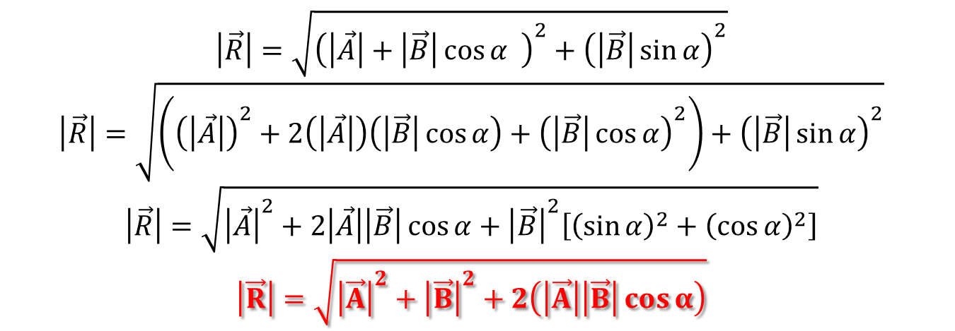
Ley del coseno: demostración
Z
$$\left|\vec{R}\right|$$
$$\left|\vec{B}\right|\sin{α}$$
$$θ_{R}$$
$$α$$
X
$$\left|\vec{A}\right|$$
$$\left|\vec{B}\right|\cos{α}$$
Y
$$\left|\vec{R}\right|=\sqrt{{\left(\left|\vec{A}\right|+\left|\vec{B}\right|\cos{α} \right)}^{2}+{\left(\left|\vec{B}\right|\sin{α}\right)}^{2}}$$
$$\left|\vec{R}\right|=\sqrt{\left({\left(\left|\vec{A}\right|\right)}^{2}+2\left(\left|\vec{A}\right|\right)\left(\left|\vec{B}\right|\cos{α}\right)+{\left(\left|\vec{B}\right|\cos{α}\right)}^{2}\right)+{\left(\left|\vec{B}\right|\sin{α}\right)}^{2}}$$
$$\left|\vec{R}\right|=\sqrt{{\left|\vec{A}\right|}^{2}+2\left|\vec{A}\right|\left|\vec{B}\right|\cos{α}+{\left|\vec{B}\right|}^{2}\left[{\left(\sin{α}\right)}^{2}+{\left(\cos{α}\right)}^{2}\right]}$$
$$\left|\vec{R}\right|=\sqrt{{\left|\vec{A}\right|}^{2}+{\left|\vec{B}\right|}^{2}+2\left(\left|\vec{A}\right|\left|\vec{B}\right|\cos{α}\right)}$$

Slide 10
Ley del coseno: demostración
Z
$$\left|\vec{R}\right|$$
$$\left|\vec{B}\right|\sin{α}$$
$$θ_{R}$$
$$α$$
X
$$\left|\vec{A}\right|$$
$$\left|\vec{B}\right|\cos{α}$$
Y
Por obvias razones, el ángulo $θ_{R}$ es:
$$\tan\left(θ_{R}\right)=\frac{\left|\vec{B}\right|\sin{α}}{\left|\vec{A}\right|+\left|\vec{B}\right|\cos{α}}$$

Slide 11
Recapitulación:
OJO:
La ley del coseno es un método analítico para encontrar la suma entre dos vectores con cualquier ángulo entre ellos.
Siempre debe escoger el menor ángulo entre los dos vectores.

Slide 12
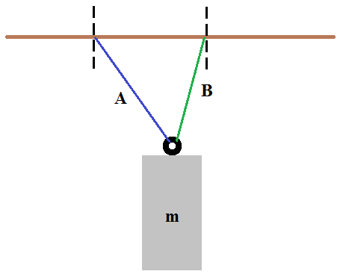
Ejercicio 1:
Sean dos cuerdas, A y B que sostienen un bloque desde el techo. Ambas forman ángulos respecto a la perpendicular al techo de 45° y 30° respectivamente. Halle cuanto es la fuerza total que se ejerce sobre el bloque si la magnitud de A y B son 10 [N] y 15 [N] respectivamente.

Slide 13
Ley del seno

Slide 14
Ley del seno
Usando el mismo gráfico para deducir la ley del coseno, trazamos una bisectriz en el polígono inferior.
$$\vec{A}$$
Z
$$\vec{R}$$
$$\vec{B}$$
Q
$$\vec{B}$$
$$\left|\vec{B}\right|\sin{α}$$
$$α$$
$$θ_{R}$$
$$α$$
X
P
$$\left|\vec{B}\right|\cos{α}$$
Y
$$\vec{A}$$

Slide 15
Ley del seno
$$\vec{A}$$
Z
$$\vec{R}$$
$$β$$
$$\vec{B}$$
Q
$$\vec{B}$$
$$\left|\vec{B}\right|\sin{α}$$
$$α$$
$$θ_{R}$$
$$α$$
X
P
$$\left|\vec{B}\right|\cos{α}$$
Y
$$\vec{A}$$
Del triángulo XYZ: $\left|\vec{B}\right|\sin{α}=\left|\vec{R}\right|\sin{θ_{R}}$ por tanto: $\frac{\left|\vec{B}\right|}{\sin{θ_{R}}}=\frac{\left|\vec{R}\right|}{\sin{α}}$
Del triángulo XPQ: $\overline{PQ}=\left|\vec{A}\right|\sin{θ_{R}}$
Del triángulo ZPQ: $\overline{PQ}=\left|\vec{B}\right|\sin{β}$
Igualando:$\left|\vec{A}\right|\sin{θ_{R}}=\left|\vec{B}\right|\sin{β}$ por ende: $\frac{\left|\vec{B}\right|}{\sin{θ_{R}}}=\frac{\left|\vec{A}\right|}{\sin{β}}$
Ley del Seno: $\frac{\left|\vec{B}\right|}{\sin{θ_{R}}}=\frac{\left|\vec{A}\right|}{\sin{β}}=\frac{\left|\vec{R}\right|}{\sin{α}}$

Slide 16
Ley del seno
Dado cualquier par de vectores, el estudiante debe estar en la capacidad de reconocer los ángulos involucrados en la ley del seno.
$$\vec{R}$$
$$\vec{A}$$
$$\vec{B}$$

Slide 17
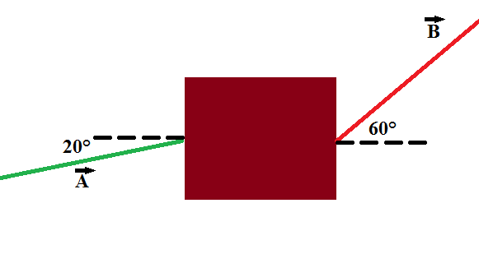
Ejercicio:
Dos caballos tiran de una caja, como se muestra en la figura. Determine la fuerza y el ángulo con el cual la caja se moverá

Slide 18
Generalidades: Ley del Seno y Coseno
Ambas leyes están basadas en la suma de vectores (no en la sustracción).
Ambas necesitan del método gráfico del paralelogramo para su definición.
La Ley del Seno se utiliza cuando se desea saber el ángulo opuesto a un vector, teniendo al menos un ángulo y dos magnitudes de vectores.
La Ley del Coseno se utiliza cuando se desea saber la magnitud de un vector, si se tiene al menos un par de vectores que coinciden en su vértice y el ángulo entre ellos.

Slide 19
Fin parte 3

